Slide 1
Χωρατεύουμι Σουφλιώτκα!

Slide 2
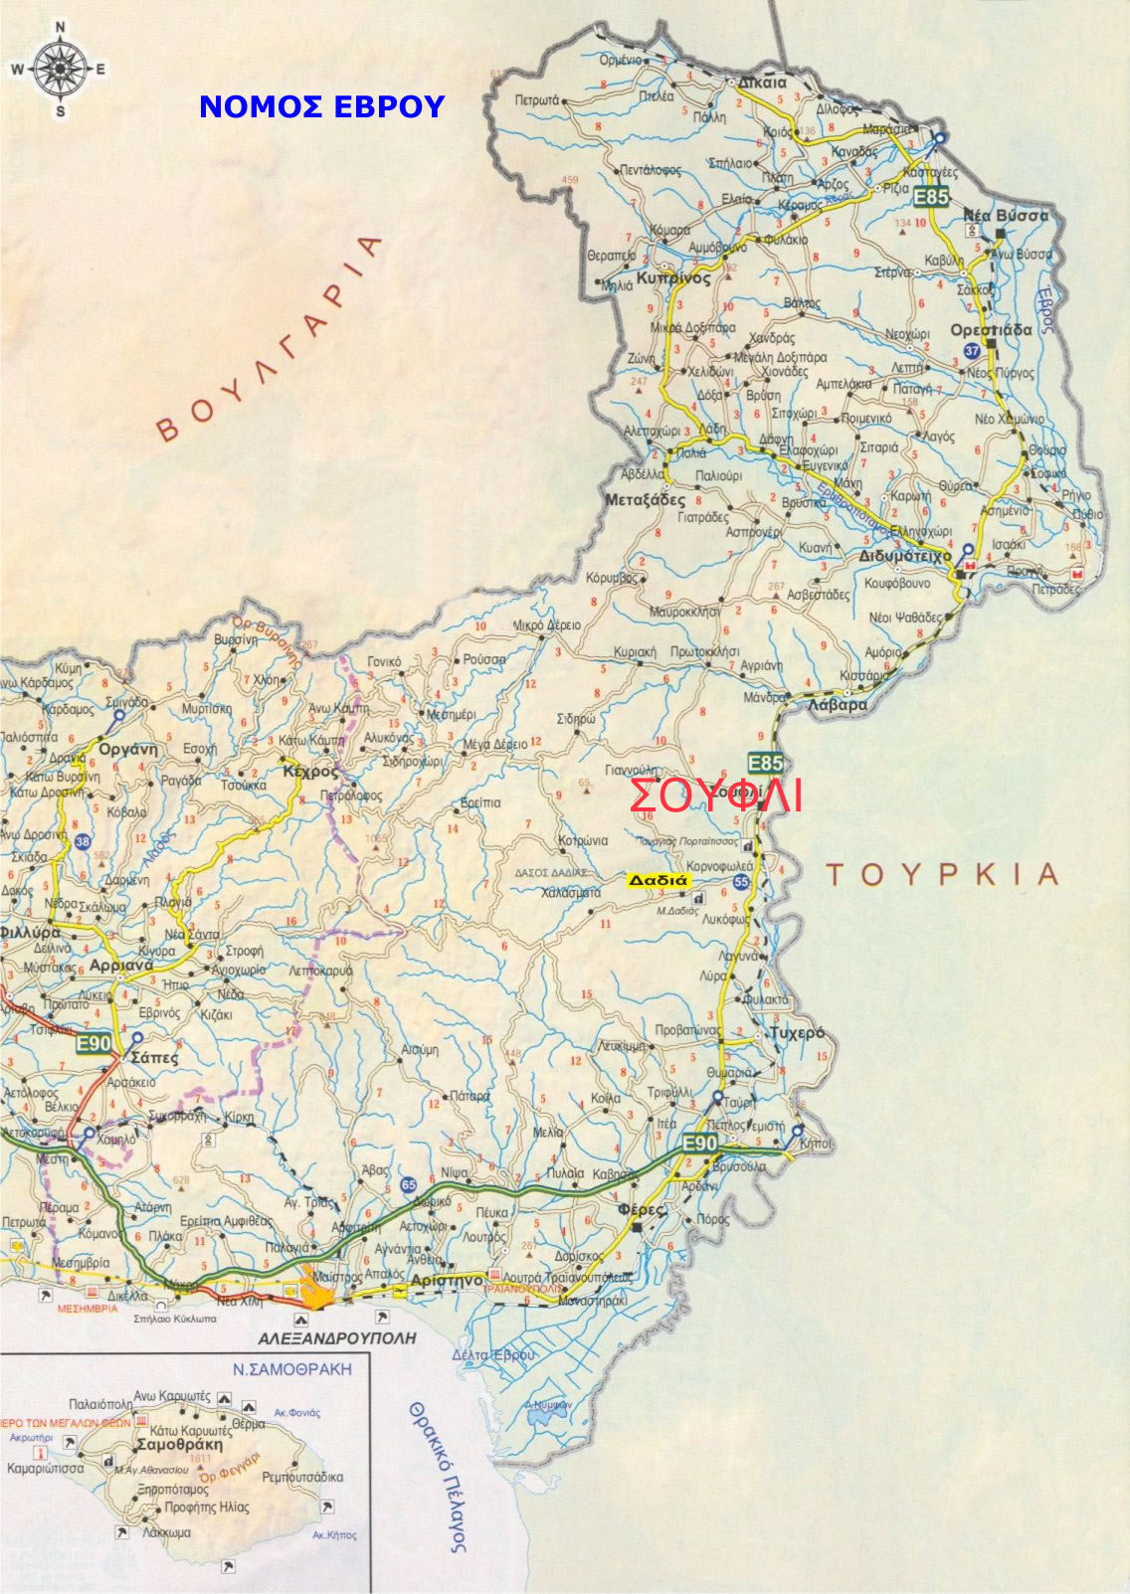

Slide 3
Χωρατεύουμι Σουφλιώτκα! Τα βασικά
Εισηγητής
Λεωνίδας Βλασακούδης
Εκπαιδευτικός/Φυσικός ομιλητής της διαλέκτου

Slide 4
ΧΡΟΝΟΣ Μήνες
Στα Σουφλιώτικα οι μήνες ΔΕΝ είχαν λαϊκές ονομασίες π.χ Θεριστής, Αλωνάρης, Τρυγητής κοκ, που βρίσκουμε σε πολλά ιδιώματα στην Ελλάδα.
Συνήθως ο χρόνος σηματοδοτούνταν με μεγάλες ή μικρότερες γιορτές:

Slide 5
ΧΡΟΝΟΣ Μήνες
του Βαγγιλζμό
του Βαϊό η Βαγιό(;)
τς Παναϊάς
τουν Αη Ξιαρ
τς Βαρβάρις
ήτοι του Ευαγγελισμού, των Βαΐων, της Παναγίας,των Ταξιαρχών, της Αγ.Βαρβάρας

Slide 6
Και φυσικά..
Γινάρς | Ιούλς
Φλιβάρς | Αύγουστους
Μαρτς | Σιπτέμβριους
Απρίλς | Ουκτώ(μ)βριους
Μάης | Νουέμβριους,
Ιούνς | Δικέμβριους

Slide 7
Ζώα
Γκατζιόλ/γάιδαρος | Σκλι
Μουλάρ και Κατ’ρ | Χαϊβάνια (γενικα τα οικόσιτα)
Άλουγου | Μπουγάς/ταύρος -αναπαραγωγή
Γκτζιουν/γουρούνι | Αρνίθα/κότα
Γάτα/Μάτσους ματσούδ (το μικρό) | Πέτνους

Slide 8
Συγγένειες (2)
Τι έχετε τον πατέρα του πατέρα σας; | Πάππου
Τι έχετε τη μητέρα της μητέρας σας; | Μπάμπου
Τι έχετε τον παππού του πατέρα σας; | Προυσπάπου
Τι έχετε τη γιαγιά της μητέρας σας; | Νινέ
Τι έχετε τον αδερφό της μητέρας σας; | Νταή

Slide 10
Η κλίση του ρήματος
Ενεστώτας | Αόριστος | Ενεστώτας | Αόρστος
νταλντώ | ντάλτσα | κουσιάζου | κόσιαξα
νταλντάς | ντάλτσις | κουσιάϊζ'ς | κόσιαξις
νταλντά(ει) | ντάλτσι | κουσιάζ | κόσιαξι
νταλντούμι | ντάλτσαμι | κουσιάζουμι | κόσιαξαμι
νταλντάτι | ντάλτσατι | κουσιάζιτι | κόσιαξτι
νταλντούν | ντάλτσαν | κουσιάζουν | κόσιαξαν

Slide 11
Επιρρήματα
Χίτσ(ι) & χιουτσ = καθόλου.
Ντίπ = όλως διόλου.
Ντίμπιντιου = τελείως (με αρνητικό πρόσημο)
Χαραή = χαράματα.
Μπουντάνσουρα = από πάρα πολύ παλιά.

Slide 12
Λεξιλόγιο
Λουπάνς = αμπλαούμπλας.
Μπασαμάκας = γκλιούντης.
Τσ(ι)πίδου = αγρουμαλλιασμέν(η).
Χάϊβανους = κουτουρνίθ(ι).
Πουλύ αναγουλλιασμένους = γατουξέρασμα.
Κηφήνας = καλπαζάν’ς, κάλπαρους
Σ(ι)νίκου = καρακασνάκου.
Μουρτζούλας = μαυρουχαρχαλιασμένους.
Καρούλας = φτίτσας.
Κρατσούν(ι) = καραμπάτσ(ι).

Slide 13
Μερικοί κανόνες για τα σουφλιώτκα
1)Μπροστά από κύρια ονόματα και παρατσούκλια οι Σουφλιώτες συνήθως δεν βάζουν άρθρο.
2) Οι παθητικές μετοχές χρησιμοποιούνται από τους Σουφλιώτες συνήθως ως επιθετικοί προσδιορισμοί.
Π.χ. Αγρουμαλλιασμένους πούρτσιους, ουργιασμένου κουπρόσκ(υ)λου, μπατακιασμένα μάτια, ξιπουπουλσμένου πλί, καρτλαντζμένου μπασιάκ(ι),
ζαμπουριασμέν(η) μπαμπούδα, αρτσιουμένου ματσί, προυγκσμένου καρτάλ(ι), ανασκ(ι)αμέν(η) σκληκόμυγα.

Slide 14
Χουρατεύουμι Σουφλιώτκα! Η γλώσσα μέσα από τη μαγειρική
Εισηγήτρια
Χρυσούλα Μαμούγκα
Φιλόλογος-Μεταπτυχιακή Φοιτήτρια ΤΕΦ, ΔΠΘ

Slide 15
Επιτόπια έρευνα: Η βιογραφική τεχνική
Η έρευνα για τη μαγειρική κράτησε δύο χρόνια, ήταν επιτόπια, ένα απαραίτητο και αξιόπιστο μεθοδολογικό εργαλείο για τις ανθρωπιστικές και κοινωνικές επιστήμες και η τεχνική που χρησιμοποιήθηκε ήταν η βιογραφική.
Η τεχνική έγκειται στο ότι ο ερωτώμενος διηγείται ελεύθερα ιστορίες που έζησε ο ίδιος.
Όλη η συνέντευξη μαγνητοφωνείται, ώστε να μπορούν κατά τη διάρκεια της απομαγνητοφώνησης να σημειωθούν ακόμα και οι αποχρώσεις στον τόνο της φωνής, τα κομπιάσματα κλπ., τα οποία σημειώνονται και αναλύονται.

Slide 16
Θρακιώτκα Μαϊρέματα: το πρώτο βιβλίο μαγειρικής με την βιογραφική τεχνική της επιτόπιας έρευνας, το οποίο έχει γραφτεί εξ’ ολοκλήρου το θρακιώτικο ιδίωμα
Notes:
ΣΗΜΕΙΩΣΗ: Για να αντικαταστήσετε μια εικόνα, απλώς επιλέξτε την και διαγράψτε την. Στη συνέχεια, χρησιμοποιήστε το εικονίδιο "Εισαγωγή εικόνας" για να την αντικαταστήσετε με μια δική σας!

Slide 17
Μπάμπου
Τα τσισίτια -τα υλικά:
Πρώτον γκζουνίσια άντιρα 15 φουρκιές (τα καθαρίζουμε κι τα πλένουμι ως που ν’ ασπρίσουν).
Γκζουνίσιου κρέας δυο κιλά.
Μουσκαρίσιου κρέας δύο κιλά.
Γκζουνίσιου τζγιερ’ διακόσια πενήντα γραμμάρια κι διακόσια πενήντα Μουσκαρίσιου τζγιερ
Πράσα τρία κι μια χουφτούδα ρυζ’
Τουρλιού- τουρλιού μπαχάρια: μαυρουπίπερου, μπαχάρ’, κύμινου κι κόκκινου πιπέρ’λίγο

Slide 18
Μπάμπου
Τα……………… -τα υλικά:
Πρώτον ………… άντιρα 15………… (τα καθαρίζουμε κι τα πλένουμι ως που ν’ ασπρίσουν).
…………… κρέας δυο κιλά.
Μουσκαρίσιου κρέας δύο κιλά.
Γκζουνίσιου ……… διακόσια πενήντα γραμμάρια κι διακόσια πενήντα Μουσκαρίσιου τζγιερ
Πράσα τρία κι μια ………. ρυζ’
Τουρλιού-…………… μπαχάρια: μαυρουπίπερου, μπαχάρ’, κύμινου κι κόκκινου πιπέρ’λίγο

Slide 20
Άσκηση: κατανόηση διαλεκτικού προφορικού λόγου /συμπλήρωση κενών
Θα σας παρουσιάσουμε δύο τραγούδια σε θρακιώτικη/σουφλιώτικη διάλεκτο:
1. Μια χιουμοριστική παραλλαγή από τον Δημοσθένη Αρχοντούλη του σπουδαίου τραγουδιού «Άλλος για Χίο τράβηξε» του Δήμου Μούτση, σε στίχους του Μάνου Ελευθερίου, από τον δίσκο ‘Αγιος Φεβρουάριος’ (1972)
2. ‘Ενα σπουδαίο δημοτικό τραγούδι της Θράκης
«Άντα ‘μαν παλικάρι»

Slide 21
Άλλος για Χίο τράβηξε συνθ.Δήμος Μούτσης (παραλλαή σουφλιωτιστί)
Μεσ΄ στα ________ σκούζουνι
ουλιμιρίς ________
κι δεν μπουρώ να κλείσου ματ΄
γιατί του ______ κλαίει
Άλλους για ______τράβηξη πήγι
κι άλλους για ________
κι άλλους στου _______του πουτάμ΄
________ μι τ΄αμάξι

Slide 22
Άλλος για Χίο τράβηξε συνθ.Δήμος Μούτσης (παραλλαή σουφλιωτιστί)
Μεσ΄ στα μπατάκια σκούζουνι
ουλιμιρίς ζιαπκέοι
κι δεν μπουρώ να κλείσου ματ’
γιατί του γκζάνι κλαίει.
Άλλους για Μάρτσα τράβιξι πήγι
κι άλλους για Παραμάρτσι
κι άλλους στου Κιόϊντερε του πουτάμ΄
ντιβίρτσι μι τ’ αμάξι

Slide 23
Αντα ‘μαν παλληκάρι (Δημοτικό)
Αντά ΄μαν ________
δώδικα χρουνών
στα σίδιρα ________
κι έβγανα νιρό
στα μάρμαρα πατουνούσα
κι ________

Slide 24
Αντα ‘μαν παλληκάρι (Δημοτικό)
Αντά ΄μαν παλικανάρι
δώδικα χρουνών
στα σίδιρα πατουνούσα
κι έβγανα νιρό
στα μάρμαρα πατουνούσα
κι κουρνιάχτιζαν

